Slide 1

BC 0005 – Bases Computacionais da Ciência
Aula 6 – Algoritmos - Estruturas Condicionais
Universidade Federal do ABC
Centro de Matemática, Computação e Cognição
Santo André - SP
Julho - 2015

Slide 2

1 – Tomando decisões - Estruturas Condicionais
O nosso cotidiano é repleto de tomada de decisões.
Você deve decidir entre ir à universidade de carro ou de bicicleta, ou entre estudar para a disciplina de Bases ou ir à festa.
Para cada decisão, há consequências específicas.

Slide 3
1 – Tomando decisões - Estruturas Condicionais
Você pode estabelecer a tomada de decisão com base em regras.
Por exemplo, considere a obtenção do seu conceito final da disciplina de Bases Computacionais da Ciência.
Seja x a porcentagem final de aproveitamento que você conseguiu no curso:
  Se x < 50%, seu conceito é F;
  Caso contrário, se x ≥ 50% e x < 60%, seu conceito é D;
  Caso contrário, se x ≥ 60% e x < 75%, seu conceito é C;
  Caso contrário, se x ≥ 75% e x < 90%, seu conceito é B;
  Caso contrário, seu conceito é A.

Slide 4
2 – Ilustrando estruturas condicionais com ROBOMIND
O ROBOMIND também tem comandos para observar o ambiente, para que o robô possa tomar decisões baseando-se no estado do ambiente.
O robô pode observar as células da esquerda, direita e à frente.
Essas observações podem ser de cinco tipos diferentes:
  Existe um obstáculo na célula?
  A célula está vazia?
  Existe um objeto na célula?
  A célula está pintada de branco?
  A célula está pintada de preto?

Slide 5
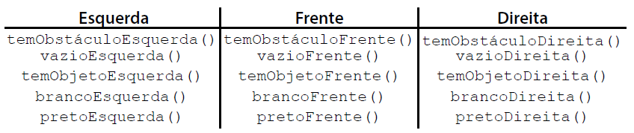
2 – Ilustrando estruturas condicionais com ROBOMIND
Resumo dos comandos para testar essas observações:
Tabela 1 - Comandos de observação do ambiente

Slide 6
2 – Ilustrando estruturas condicionais com ROBOMIND
Esses comandos de observação do ambiente podem ser combinados com estruturas de decisão, para que o robô tome decisões baseando-se no estado do ambiente.
Uma dessas estruturas é:
se (condição)
{comandos}
que executa a sequência de comandos somente se a condição for verdadeira.

Slide 7
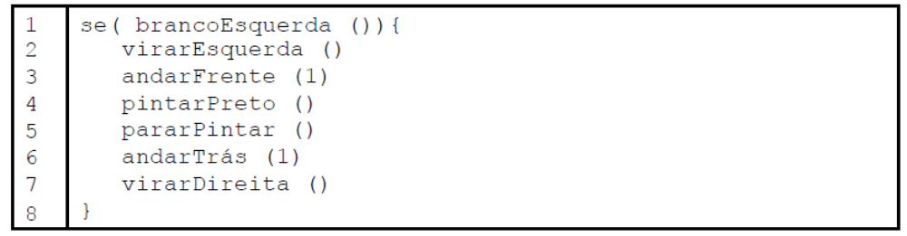
2 – Ilustrando estruturas condicionais com ROBOMIND
O programa a seguir, por exemplo, observa a célula da esquerda e, se ela estiver pintada de branco, repinta a célula de preto, voltando à sua posição.

Slide 8
2 – Ilustrando estruturas condicionais com ROBOMIND
Se você tentar executar esse programa e a célula da esquerda não estiver pintada de branco, nada acontece, pois o bloco de código será executado apenas se aquela célula estiver pintada de branco.
Você pode usar uma variação dessa estrutura de controle para instruir o robô a realizar uma atividade alternativa, caso a condição não seja verdadeira:
se (condição)
{comandos1}
senão
{comandos2}

Slide 9
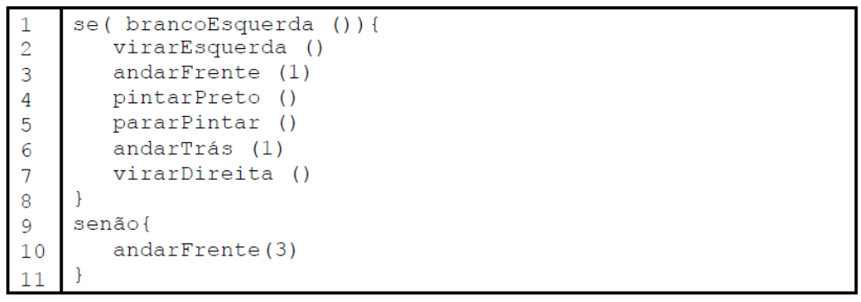
2 – Ilustrando estruturas condicionais com ROBOMIND
Compare o programa anterior com o programa a seguir:

Slide 10
2 – Ilustrando estruturas condicionais com ROBOMIND
Assim, caso a célula esteja pintada de branco, o robô irá pintá-la de preto e voltar à sua posição anterior.
Caso contrário, o robô andará três posições para a frente e irá parar.
Observe que apenas um dos blocos de comandos é executado.
Se a célula da esquerda estiver pintada de branco, o robô a pinta de preto e não avançará as três casas. Caso contrário, ele avançará as três casas, mas não pintará a célula da esquerda de preto.

Slide 11
3 – Expressões Lógicas
A condição no comando se é, na verdade, uma expressão lógica que pode assumir os valores verdadeiro ou falso, dependendo do estado do ambiente.
Uma expressão lógica pode ser uma ação de percepção ou a instrução sortear(), que retorna um valor verdadeiro ou falso, de maneira aleatória.

Slide 12
3 – Expressões Lógicas
Expressões lógicas também podem envolver combinação de expressões simples através do uso de conectivos lógicos.
No ROBOMIND, existem três conectivos lógicos: não (~), e (&) e ou (|).
O conectivo não modifica o valor verdade da expressão lógica posterior a ele.
Por exemplo, se brancoFrente() é verdadeiro, não brancoFrente() será falso, e vice-versa.

Slide 13
3 – Expressões Lógicas
O conectivo e compara duas expressões lógicas e o resultado é verdadeiro apenas se as duas forem verdadeiras.
Para qualquer outra combinação, o resultado da expressão é falso.
Já o conectivo ou compara duas expressões e o resultado da expressão é verdadeiro se qualquer uma das duas for verdadeira, ou ambas forem verdadeiras.
Somente a combinação falso ou falso tem valor verdade falso.

Slide 14
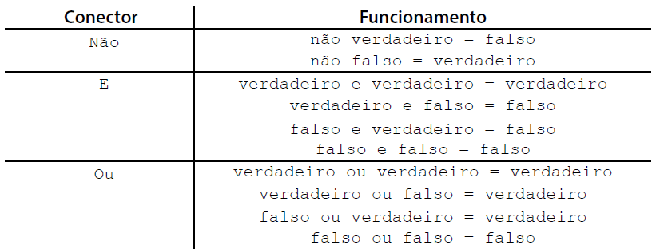
3 – Expressões Lógicas
Tabela 2 - Conectores lógicos e a sua interpretação

Slide 15
3 – Expressões Lógicas
É possível combinar as expressões lógicas usando vários conectivos, mas a ordem em que os conectivos aparecem é importante.
O conectivo não é o que tem maior prioridade, seguido pelo e e ou.
Parênteses podem ser usados para mudar a prioridade, caso necessário.

Slide 16
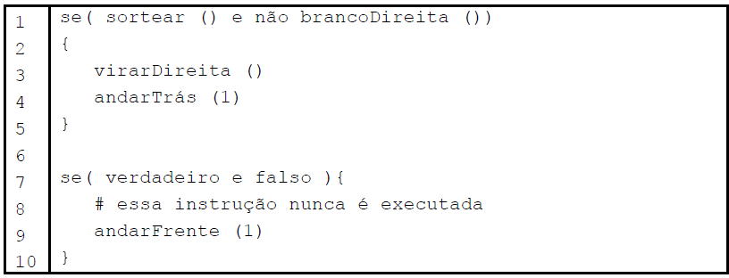
3 – Expressões Lógicas
O programa a seguir tem algum exemplos de expressões lógicas:

Slide 17
4 – Atividades em Aula
Exercícios propostos
Neste exercício, faremos com que o robô tome decisões para contornar os obstáculos à sua frente.
Vamos criar um cenário em que o robô deve:
  se mover em linha reta da direita para esquerda,
  mas, com um obstáculo à frente.

Slide 18
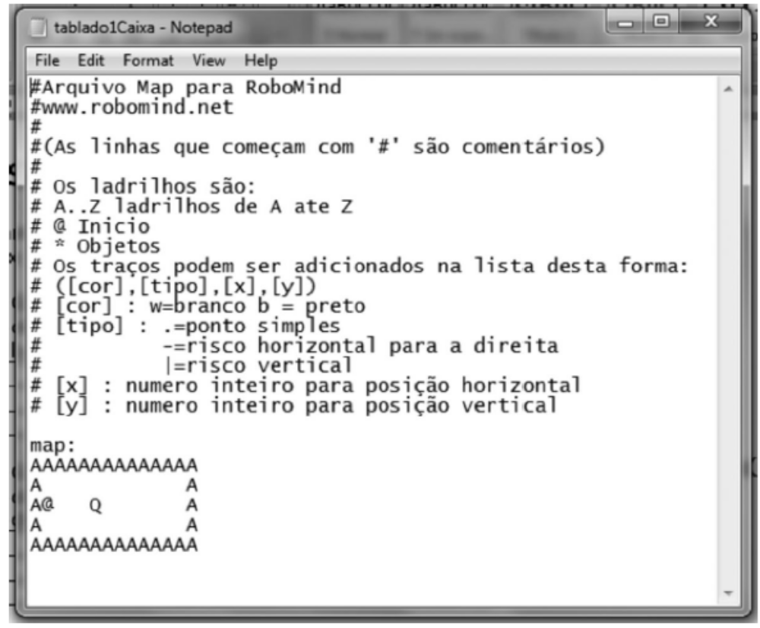
4 – Atividades em Aula
Exercícios propostos
Arquivo para criação do mapa (5 x 14):
Figura 1 - Descrição do mapa com uma caixa

Slide 19
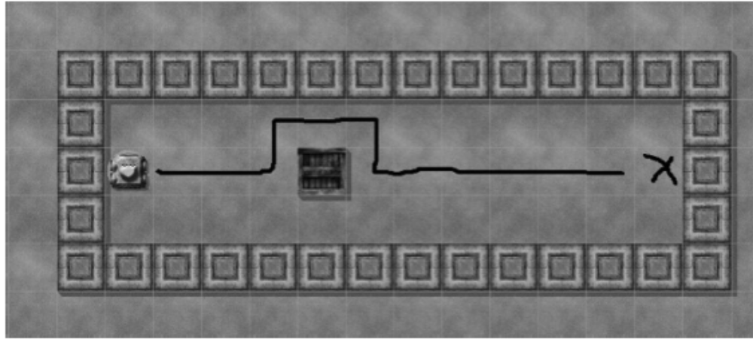
4 – Atividades em Aula
Exercícios propostos
Caminho a ser percorrido pelo robô para esse mapa:
Figura 2 - Cenário com uma caixa

Slide 20
4 – Atividades em Aula
A princípio, poderíamos programar o caminho ”na mão”, passando pelos pontos que contornam a caixa.
Entretanto, essa abordagem não é muito flexível, pois se mudarmos a caixa de posição, o programa perde a utilidade.

Slide 21
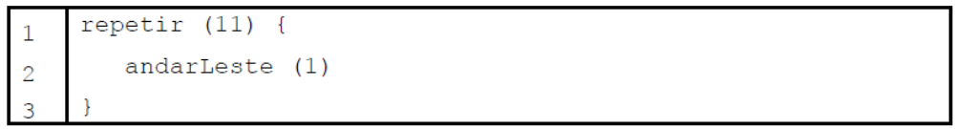
4 – Atividades em Aula
O programa a seguir faz com que o robô atravesse o ambiente da direita para a esquerda.
Esse programa funcionaria se não houvesse a caixa no ambiente.
Se você executar esse programa nesse ambiente, o robô ficará parado em frente à caixa.

Slide 22
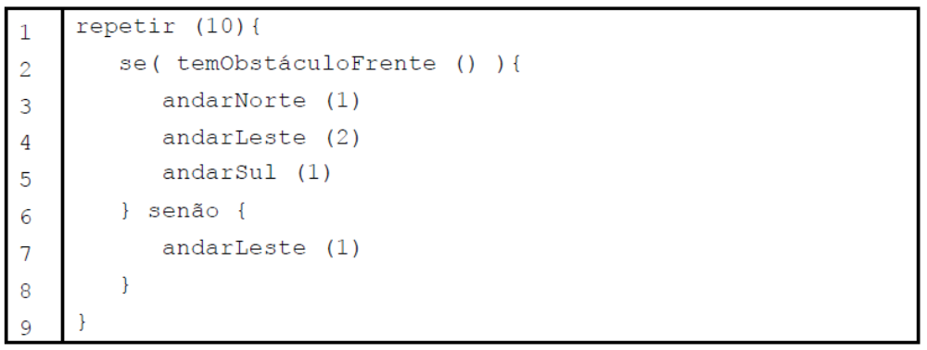
4 – Atividades em Aula
Vamos alterá-lo para contornar a caixa:

Slide 23
4 – Atividades em Aula
A lógica do robô é de:
  dar um passo de cada vez
  e, se houver um obstáculo a frente,
  ele contorna a caixa, dando um passo para o norte, dois para o leste e um para
  o sul.

Slide 24
4 – Atividades em Aula
Esse programa funciona para qualquer lugar que você colocar a caixa no caminho do robô (experimente mudar a posição da caixa), uma vez que a posição da caixa não está codificada diretamente no código, mas ela é ”encontrada” testando-se se há um obstáculo à frente.
1 repetir(10) {
2 se(temObstáculoFrente() {
3 andarNorte(1)
4 andarLeste(2)
5 andarSul(1)
6 } senão {
7 andarLeste(1)
8 }
9 }

Slide 25
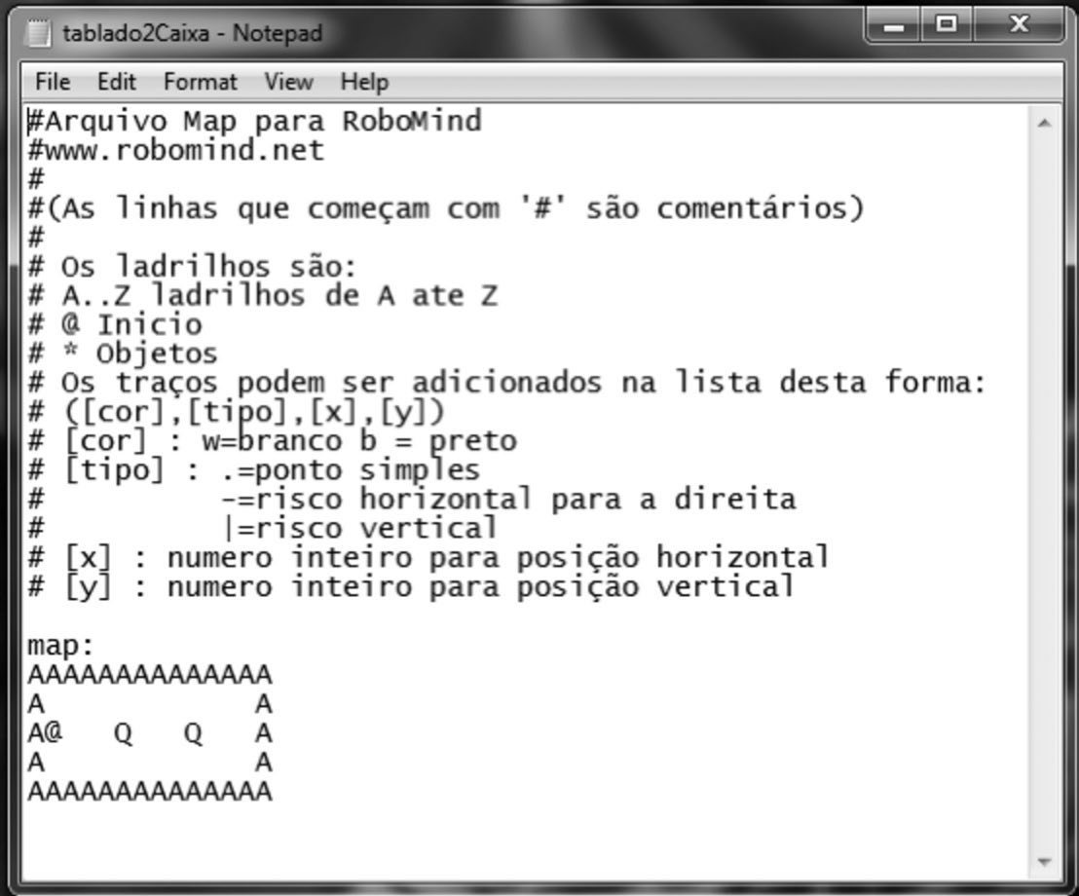
4 – Atividades em Aula
A mesma estrutura do programa funciona mesmo que existam duas caixas separadas no ambiente.
Figura 3 - Descrição do mapa com duas caixas

Slide 26
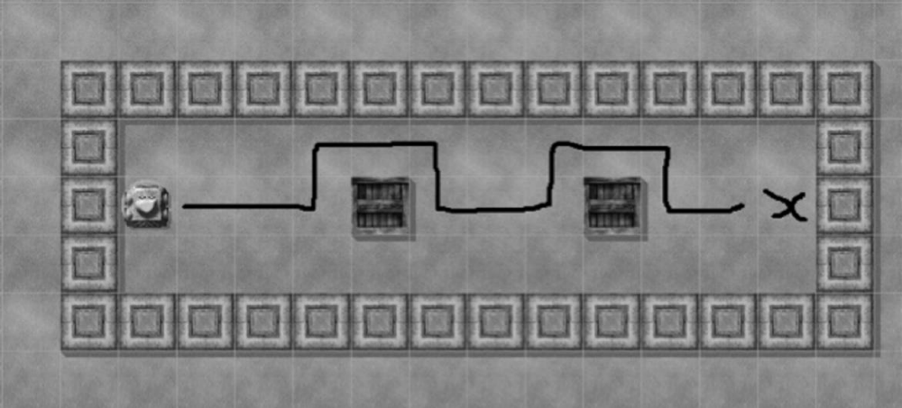
4 – Atividades em Aula
Para percorrer esse cenário, você pode usar o programa a seguir:
Figura 4 - Cenário com duas caixas

Slide 27
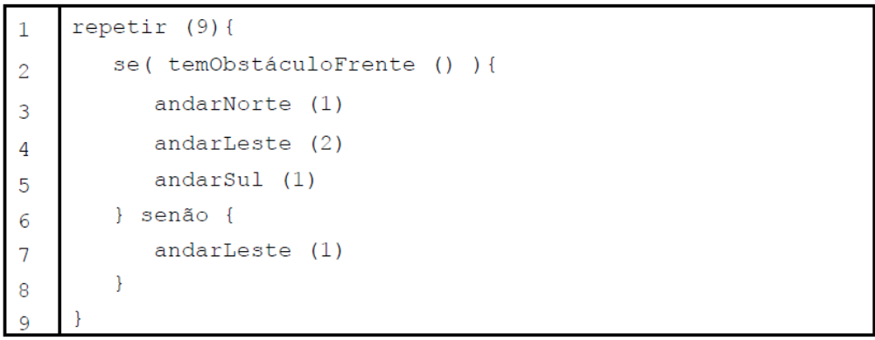
4 – Atividades em Aula
Para percorrer esse ambiente, você pode usar o programa a seguir:

Slide 28
4 – Atividades em Aula
Exercícios propostos
  2. Faça um programa para que o robô, no ambiente dado pelo mapa openArea.map, escreva de preto seu nome ou sobrenome. A escolha se será o nome ou sobrenome deve ser aleatória.
  3. Faça um programa para que o robô, no ambiente dado pelo mapa openArea.map, pinte de branco um quadrado do seguinte modo: o robô anda para frente três posições e escolhe aleatoriamente uma direção (esquerda ou direita), depois conclui a pintura segundo esta escolha.

Slide 29
4 – Atividades em Aula
Exercícios propostos
  4. Faça um programa para que o robô pinte um quadrado de modo similar ao exercício anterior, mas agora escolhendo as cores dos lados de modo aleatório. Use o mesmo ambiente dado pelo mapa openArea.map.

Slide 30
4 – Atividades em Aula
Exercícios propostos
  5. Faça um programa para que o robô, no ambiente dado pelo mapa copyLine1.map, escolha aleatoriamente uma de duas direções (para frente ou para trás) e:
    se escolheu ir para frente, pinte de preto o restante da linha já existente no mapa até o limite definido pelo “muro” ao norte.
    se escolheu ir para trás, pinte de preto o restante da linha já existente no mapa até o limite definido pelo “muro” ao sul.

Slide 31
4 – Atividades em Aula
Exercícios propostos
  6. Faça um programa que permita ao robô escolher aleatoriamente uma das quatro direções possíveis: direita, esquerda, frente e trás.
  7. Faça um programa para que o robô, no ambiente dado pelo mapa findSpot1.map, encontre o vaso com planta ou vaso com água.

Slide 32
4 – Atividades em Aula
Exercícios propostos
  8. Escreva um programa para que o robô desenhe um “alvo”, isto é, pinte “círculos” (aqui na verdade quadrados) concêntricos em preto e branco alternadamente. Faça de tal modo que a cor da “mosca” (centro) seja escolhida aleatoriamente e que existam seis quadrados à sua volta.
  9. Escreva um programa para que o robô pinte o seu primeiro nome no chão, sendo que as cores de cada letra devem ser escolhidas aleatoriamente

Slide 33
4 – Atividades em Aula
Exercícios propostos
  10. Faça um programa para que o robô, no ambiente dado pelo mapa
  copyLine1.map, faça uma das seguintes tarefas:
    pinte de branco a faixa já pintada de preto presente mapa;
    pegue o objeto (baliza) que está mais distante do robô;
    pegue o objeto que está mais próximo do robô;
    pegue o objeto que não é o mais distante nem o mais próximo do robô.

Slide 34
5 – Referência
Capítulo 6 do Livro Texto – página 161.

Slide 35
6 – Atividades em Casa
Exercícios 12 a 14 do Capítulo 6 do Livro texto – pág. 171.

